Slide 1
Ⅱ.漁ろう操船に関する知識
５．船体の安定性の確保
一般社団法人 大日本水産会
講師：常務理事 松本冬樹

Slide 2
講習の内容
（１）パワーブロックによる安定性の変化
（２）船体改造や漁具変更による影響
（３）その他の注意すべき事項

Slide 3
（１）パワーブロック
による安定性の変化

Slide 4
✓ 漁船の船型は、従事する漁業種類ごとに、特徴を有しています。
✓ まき網漁船（網船）の船型は作業性に配慮し、底びき網漁船と
比較して船幅が広く、喫水が浅い傾向があります。
✓ 搭載する漁網の規模も船体に対して大きく、操業中は片舷で巻
締め、徐々に網を巻き込んで網を狭めていきますが、その際、稼
働しているのがパワーブロックです。
✓ パワーブロックは高所に設置され、重量も重く、船体の重心を
上昇させる一因となります。また、操業中は漁網の水中重量や
抵抗、網の中で遊泳する漁獲物の影響により傾斜モーメント
が発生します。
✓ これら重心上昇や傾斜モーメントの発生により船体
の復原力が低下した状態となり、強いては転覆リ
スクが高まっていることへの注意が必要です。

Slide 5
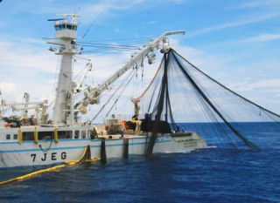
✓ 漁ろうブーム先端に装備されたパワーブロック（大型の場合
500kg以上）は、船体中心線上から舷側に移動して使用される
ため、その重心移動と漁具・漁獲物の荷重が加わることで傾斜
モーメントが増大して横傾斜が強まります。
✓ 操業中は、風浪の影響も加わるため、付属船による反対舷か
らの曳引（裏漕ぎ）や、網の巻き上げ用のウインチ操作によっ
て、船体傾斜を抑制する必要があります。
○パワーブロック
○まき網船の水揚げの様子
写真：（一社）大日本水産会提供
出典：福一漁業株式会社提供資料

Slide 6
（２）船体改造や
漁具変更による影響

Slide 7
✓ 船の安定性や復原性等の安全に関わる船体性能は、建造時の
船体構造・漁具・積載能力・操業方法・操業海域などの基礎
データに基づいて計算され、復原性資料として船内で管理され
ています。
✓ 船体性能に関しては、その他にも操縦性など様々な性能によ
り評価されますが、長年の運用の中で、作業性や利便性を優先
して船体改造や漁具の大型化を行うと、次のような問題が生じ
る可能性があります：
• 船体重心の前後・上下方向の変化による予想外の復原力性低下
• 乾舷が減少して操業可能な気象海象条件が厳しくなり、結果的
に操業機会が減少することになります。
• バウダイビング（船首が波浪に突っ込んだ状態）など航行時の
影響

Slide 8
✓ 特に漁船では、航海中に復原性へ影響を及ぼす漁撈作業や漁
獲物積載があるため、船体の改造は慎重に検討すべきです。
改造に関する留意点
• 軽荷重量や重心位置が変化した場合、一定条件下では復原性試
験（傾斜試験）や復原性資料の更新が必要になります。
• 建造造船所に相談のうえで改造を行うことで、安全性確保が可
能となります。

Slide 9
（３）その他の
注意すべき事項

Slide 10
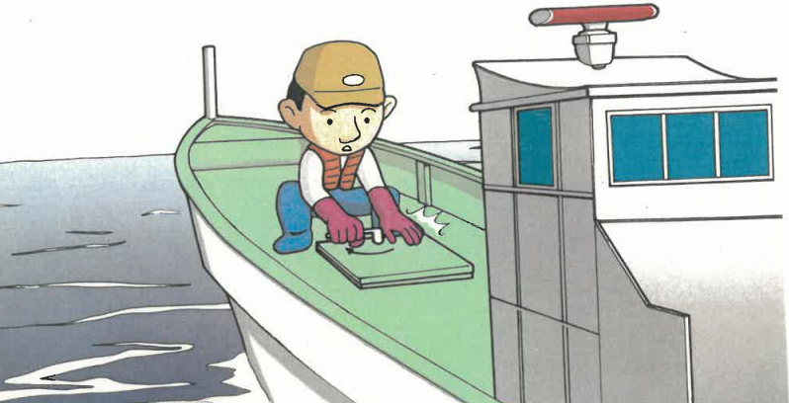
✓ 一般に漁船は、投揚網など漁具を用いた操業の効率化から、
乾舷は小さく、底びき網漁船では船尾にスリップウェイを有し
ています。それら漁船の特徴から、船内への海水の流入への対
応は、常に注意が必要です。
✓ 操業時は洋上で開口部の開閉の頻度が高く、人の出入り、資
材の出し入れの頻度が高くなりますが、平穏な海況でも、予期
せぬ大きな波が来ることがあります。閉鎖を怠り、船内に大量
の海水が流入すると、転覆、沈没等の海難の原因になります。
毎回、水密扉、ハッチの閉鎖は確実に行いましょう。

Slide 11
✓ 排水口は常に迅速に排水できるよう、こまめに点検・清掃
を行いましょう。
排水口の詰まりや、大波等により流入した海水が排水能力
を超えることで起きる排水不良は海水の甲板上への滞留を招
きます。海水が甲板上に滞留すると、作業者の転倒や固定さ
れていない物品が移動して危険を生じるだけでなく、船の復
原性が低下する恐れがあります。
✓ 船体の動揺による網や積載物の移動に伴う傾斜や復原性の
低下を防ぐための収納場所の確保、横ずれ防止板の設置、
ロープによる固定などの対応策をとるようにしましょう。
✓ 船に持ち込んだ荷物により乾舷が減少することか
ら、定期的に乗組員の私物も含め、不必要な荷物
は船から下ろすようにしましょう。

Slide 12
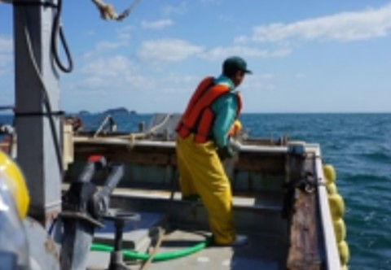
以上で講習は終了です。
お疲れ様でした。
※ 続いて講習動画を視聴していただきます。

Slide 13
講習用動画（操船の際の注意点）
漁ろう操船に関する知識に関し、
・漁船の運航の注意
・漁具の固着の際の対応
・船体の安定性の確保
について講習を行いました。
これらの講習の内容を踏まえ、
以下の動画を視聴してもらいます。
講習動画：
海中での漁具の動き
波による船体への影響

